Slide 1
GÉNERO POÉTICO
Genoveva Ponce Naranjo

Slide 2
¿Qué incluye?
El género poético es una expresión artística caracterizada por el uso del lenguaje estético y rítmico para transmitir emociones, ideas y experiencias. En el ámbito infantil, este género adquiere una dimensión particular al acercarse a los niños y niñas a través de formas atractivas y comprensibles, incentivando su sensibilidad y creatividad desde temprana edad.

Slide 3
¿Cuál es la diferencia conceptual entre poema y poesía?

Slide 4
Actividad 1.
Con tu equipo busca los más sólidos argumentos para responder:
¿Cuál es la diferencia conceptual entre poema y poesía?

Slide 5
Diferenciación Conceptual: Poema y Poesía
Poesía: Es el arte de expresar los sentimientos, emociones o ideas a través del lenguaje, dotándolo de musicalidad, ritmo, y elementos estilísticos como la metáfora o el símil. La poesía es un concepto amplio que abarca el acto creativo y la experiencia emocional de transmitir sensaciones y significados profundos.
Poema: Es el objeto concreto, la composición en la cual se manifiesta la poesía. El poema es una estructura específica que utiliza versos, rimas y métricas para plasmar los conceptos de la poesía.

Slide 6
“Mientras la poesía es la emoción que inspira el arte, el poema es el producto de dicha inspiración, lo que permanece como obra de arte” (Paz, 1990, p. 21).

Slide 7
Los versos infantiles
Son la unidad mínima de la poesía y su estructura está compuesta por una combinación de palabras que mantienen un ritmo y una métrica particular. En el contexto infantil, los versos tienden a ser:
Breves y sencillos: Versos que sean fáciles de recordar y pronunciar.
Rítmicos y musicales: Utilizan rimas simples (como consonante o asonante) para facilitar la memorización y el gusto por el sonido.
Lúdicos y visuales: Emplean imágenes y juegos de palabras que capturan la atención de los niños.
Ejemplo:
“El caracol en su concha muy contento se pasea, arrastra su casita, ¡qué belleza su tarea!”
(Fragmento de un poema infantil de Juana de Ibarbourou)

Slide 8
Características de los Versos en el Género Poético Infantil

Slide 9
1. Musicalidad
La poesía infantil utiliza una marcada ritmicidad y musicalidad para captar la atención de los niños.
Los patrones rítmicos suelen ser simples y repetitivos, favoreciendo la memorización.
Ejemplo:
"En la luna hay un ratón,
juega siempre al trompo ron.“

Slide 10
Actividad 2.
Con tu equipo, busca una poesía infantil que tenga ritmicidad marcada (coloca la referencia)

Slide 11
2. Rima
La rima consonante y la asonante son comunes, pues ayudan a crear un efecto lúdico y facilitan la repetición.
Se busca una sonoridad agradable que estimule la sensibilidad auditiva y lingüística.
Ejemplo:
"Un sapito saltarín
brinca alegre en su jardín."

Slide 12
Actividad 3.
Con tu equipo, busca una poesía infantil que tenga rima y cumpla características lúdicas, estéticas y literarias (coloca la referencia)

Slide 13
3. Lenguaje sencillo y accesible
Se emplean palabras simples, adecuadas al nivel de comprensión de los niños.
Las imágenes son concretas y relacionadas con el entorno cotidiano o fantástico infantil.
Ejemplo:
"El sol dorado ríe en el mar, las olas cantan sin descansar."

Slide 14
Actividad 4.
Con tu equipo, busca una poesía infantil que presente lenguaje sencillo y accesible (coloca la referencia)

Slide 15
4. Juegos de palabras
Frecuentemente se incorporan onomatopeyas, aliteraciones y repeticiones, lo que estimula el placer por los sonidos del lenguaje.
Ejemplo:
"Pim, pam, pum,
brinca el ratón en su baúl."

Slide 16
Actividad 5.
Con tu equipo, busca una poesía infantil que represente un juego de palabras (coloca la referencia).

Slide 17
5. Tema lúdico o fantástico
Los versos infantiles suelen abordar temas imaginativos, mágicos o de la vida cotidiana desde una perspectiva lúdica.
Los personajes pueden ser animales, juguetes o fenómenos naturales humanizados.
Ejemplo:
"La estrella traviesa se quiere escapar, sube a un cometa que pasa al azar."

Slide 18
Actividad 6.
Con tu equipo, busca una poesía infantil que presente un tema lúdico o fantástico (coloca la referencia).

Slide 19
6. Didactismo implícito
Aunque no siempre es evidente, muchos poemas infantiles introducen enseñanzas o valores, como la empatía, el respeto o el cuidado del medio ambiente.
Ejemplo:
"Cuida la flor, cuida el río, no ensucies nunca tu camino."

Slide 20
Actividad 7.
Con tu equipo, busca una poesía infantil que contenga didactismo implícito (coloca la referencia).

Slide 21
7. Estructuras breves y repetitivas
Los poemas suelen ser cortos y las estructuras repetitivas para mantener la atención de los niños.
Ejemplo:
"Corre, corre el tren,
pasa y vuelve también."

Slide 22
8. Estímulo a la imaginación
Los versos invitan a los niños a imaginar mundos fantásticos y situaciones divertidas.
Ejemplo:
"Había un dragón que vivía en un reloj, soñaba con volar y ser el mejor."

Slide 23
Actividad 8.
Con tu equipo, busca una poesía infantil que estimule la imaginación infantil (coloca la referencia).

Slide 24
9. Interacción con el lector
Muchas veces los versos buscan que el niño participe activamente, ya sea repitiendo palabras o gesticulando.
Ejemplo:
"Di conmigo, por favor: ¡la tortuga es un motor!"

Slide 25
Actividad 9.
Con tu equipo, busca una poesía infantil que promueva la interacción con el lector, con ese niño o joven que se acerca a ese texto (coloca la referencia).

Slide 26
Los Poemas Infantiles: Definición, Alcance y Función

Slide 27
Los poemas infantiles son composiciones poéticas dirigidas a un público infantil. Estas obras se crean con un lenguaje accesible y lúdico que facilita la conexión emocional de los niños con el texto.
A través de los poemas infantiles, se pueden abordar temas como la naturaleza, la familia, los valores y la amistad. Permiten una comprensión intuitiva del mundo y fomentan el aprendizaje a través de las emociones.
Función: Entre las principales funciones de los poemas infantiles destacan:
• Educativa: Introducen conceptos y enseñanzas de forma amena.
• Estética: Promueven la apreciación de la belleza en el lenguaje.
• Lúdica: Desarrollan el gusto por el juego verbal y la musicalidad de las palabras.
Ejemplo:
“Un pez, dos peces, tres peces, nadando juegan felices, en el río se divierten, ¡qué azul es el río al verte!”
(Fragmento de un poema de Elsa Bornemann)

Slide 28
Actividad 10.
Con tu equipo busca un poema infantil que cumpla las funciones: educativa, estética y lúdica (incluye la referencia completa del texto presentado).
Nota: pueden utilizar las diapositivas que requieran.

Slide 29
Clasificación general del Género Poético Infantil
Algunas de las principales clasificaciones:
Poesía lírica infantil: Enfocada en expresar emociones y sentimientos de manera sencilla y accesible. Por ejemplo:
  Ejemplo: “Yo tenía un gatito gris, / que jugaba a reír, reír” (Gustavo Roldán).
Poesía narrativa infantil: Narra pequeñas historias que enseñan valores o entretienen a los niños mediante rimas y ritmos. Este tipo de poesía busca contar cuentos o relatos en forma de verso.
  Ejemplo: “Había una vez un ratón / que vivía en una estación, / jugaba entre trenes / y dormía en cojines” (Rafael Pombo).

Slide 30
Clasificación general del Género Poético Infantil
Poesía humorística infantil: Se caracteriza por su tono cómico y juegos de palabras. Es común en poemas que buscan entretener y hacer reír a los niños.
  Ejemplo: “Un cocodrilo amarillo / que juega con un zancudo / ¡No hay quien se le acerque mucho, / o lo deja todo mudo!” (Gloria Fuertes).
Poesía visual o concreta: Este tipo de poesía utiliza la disposición gráfica de las palabras para crear imágenes, siendo ideal para captar la atención visual de los niños.
  Ejemplo: La poesía visual de Joan Brossa, donde las palabras forman figuras y transmiten el sentido del poema.

Slide 31
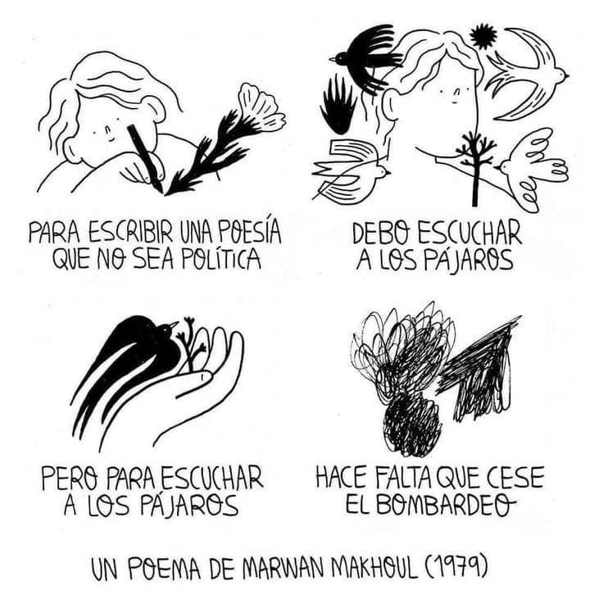

Slide 32
Actividad 11.
Con tu equipo busca un poema infantil visual (caligrama)
Notas:
Incluye la referencia completa del texto presentado.

Slide 33
Actividad 12.
Con tu equipo busca un poema infantil que se caracterice por su tono cómico y juegos de palabras.
Notas:
Incluye la referencia completa del texto presentado.

Slide 34
Existen variadas modalidades líricas, solo te presento una probadita.
Gloria Fuertes: “La pata mete la pata / en un charco azul y gris. / La rana pega un salto / y la pata dice así: / ¡Ay! ¡Ay! ¡Ay! ¡Ay!” (Fuertes, 2011, p. 15).
Rafael Pombo: “El gato va caminando, / con sus botas de charol, / el perro le ladra fuerte / y el gato salta al sol.” (Pombo, 2009, p. 23).

Slide 35
La poesía infantil: concepto, clases y particularidades
Concepto
La poesía infantil se define como una manifestación literaria que utiliza el lenguaje poético para estimular la sensibilidad, imaginación y creatividad de los niños. Este género literario suele emplear recursos como la musicalidad, la repetición y el juego de palabras para captar la atención del público infantil y fomentar el desarrollo del lenguaje y la emoción estética (Colomer et al., 2021).

Slide 36
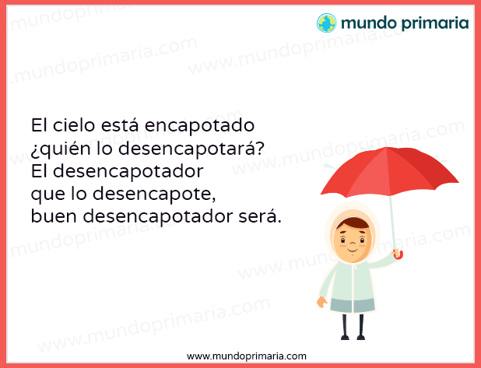
Clases de poesía infantil
Lúdica: Destinada al entretenimiento y el juego, incluye adivinanzas, trabalenguas y rimas. Ejemplo: Los trabalenguas populares.

Slide 37
Narrativa: Relata historias en formato poético.
El lagarto está llorando
Federico García Lorca.
El lagarto está llorando.
La lagarta está llorando.
El lagarto y la lagarta con delantalitos blancos.
Han perdido sin querer su anillo de desposados.
¡Ay! su anillito de plomo,
¡ay! su anillito plomado
Un cielo grande y sin gente
monta en su globo a los pájaros.
El sol, capitán redondo,
lleva un chaleco de raso.
¡Miradlos qué viejos son!
¡Qué viejos son los lagartos!
¡Ay, cómo lloran y lloran!
¡Ay, ay, cómo están llorando!

Slide 38
Descriptiva: Presenta descripciones del mundo natural o cotidiano.
EL FAROLERO
De Jardín de versos infantiles de Robert Louis Stevenson.
Mi cena está casi lista y el sol ya se va a marchar;
me asomaré a la ventana y veré a Leerie pasar;
a esta hora todos los días, y sin que ninguno falle,
con su luz y su escalera pasa encendiendo la calle.
Tom quiere ser conductor y María navegante,
y mi papá es un banquero muy rico y muy importante;
pero cuando crezca yo y pueda elegir a solas,
¡Leerie, yo quiero ir contigo encendiendo las farolas!
Nosotros tenemos suerte, hay una frente a la casa;
Leerie se para y la enciende como hace con otras tantas;
¡oh Leerie, antes de marcharte con tu luz y tu escalera,
mira a la casa y saluda a este niño que te espera!

Slide 39
Didáctica: Busca enseñar valores, conocimientos o comportamientos. Ejemplo: Donde viven los monstruos de Maurice Sendak, en su adaptación poética.
Particularidades
Uso predominante de rimas y métricas simples.
Lenguaje accesible y adaptado a las capacidades cognitivas de los niños.
Apela a la imaginación a través de imágenes sensoriales y metáforas.
Integra elementos de la oralidad, como el ritmo y la repetición, facilitando su memorización (Río, 2017).

Slide 40
Las fases de la luna
Marisa Alonso Santamaría
La luna baila en el cielo,
junto a la Tierra y el sol,
también juegan a esconderse.
¡Ay, qué revoltosos son!
Aunque está siempre en el cielo,
a veces no se la ve,
y aunque el sol siempre ilumina
se esconde sin dejarse ver.
Mi maestro dice
que esto es Novilunio,
que se llama Luna Nueva
que no tiene ningún truco.
Han pasado siete días,
al cielo vuelvo a mirar,
un trozo de luna veo
que crece cada vez más.

Slide 41
Mi maestro dice
que la luna crece
que el sol la ilumina
que está en Cuarto Creciente.
Ha pasado otra semana
la luna brillando está,
se ha hecho una bola tan grande
que está a punto de estallar.

Slide 42
Me dice que es Luna Llena
o también es Plenilunio,
que se alinean los tres astros
para que la admire el mundo.
Después de éstas tres semanas
no la dejo de admirar,
ahora se hace más pequeña,
cada vez un poco más.
Se llama Cuarto Menguante,
y si te despistas más,
en menos de otra semana
ya en el cielo no verás.

Slide 43
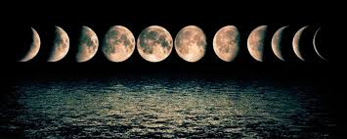
Pues mi maestro me cuenta
que todo vuelve a empezar,
que estamos en Luna Nueva
y a Cuarto Creciente va.
Que son fases de la luna,
y lo mismo tarda en dar
una vuelta sobre ella,
que a la Tierra rodear.

Slide 44
Actividad 13.
Junto con tu equipo investiga las diversas modalidades líricas infantiles (trabalenguas, adivinanzas, retahílas, chigualos, villancicos, rondas, coplas…) y coloca ejemplos.
Nota: pueden utilizar las diapositivas que requieran.

Slide 45
Actividad 14.
Junto con tu equipo responde y elabora:
1. ¿Qué tipos de poesía infantil conoces y cuál es su objetivo principal?
2. Realicen un poema breve en el que incluyan al menos dos elementos de la poesía infantil, como imágenes y ritmo (esta creación puede ser colectiva o escoger la mejor creación de su equipo incluyendo el nombre del autor).

Slide 46
Referencias
Fuertes, G. (2011). Versos para niños. Editorial Infantil Susaeta.
Pombo, R. (2009). Cuentos rimados. Editorial Panamericana.
Paz, O. (1990). El arco y la lira. Fondo de Cultura Económica

